Slide 1
1차 프로젝트 발표
2D게임 프로그래밍
2022122012 민현기

Slide 2
1. 게임 컨셉
게임 제목 : 던전 마실
게임 컨셉 : 검을 가진 주인공이 던전에서 몬스터를 처치하여 얻 은 보상으로 점차 강해져서 보스를 잡는 게임
재미 요소
점진적 성장을 통한 성취감
위기 상황에서의 긴장감
랜덤 보상을 통한 매번 새로운 경험과 기대감

Slide 3
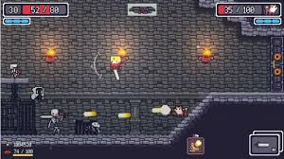
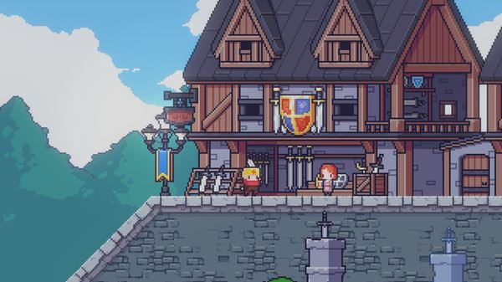
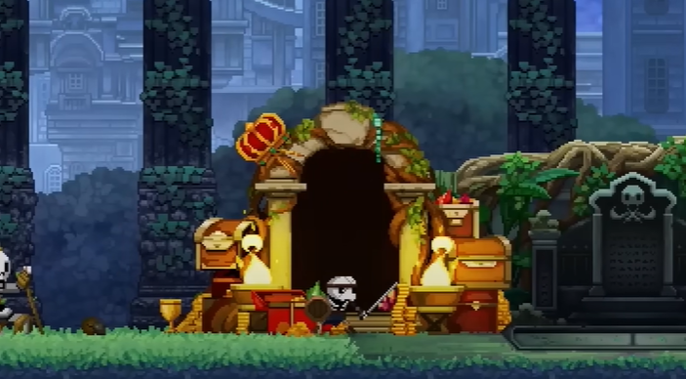
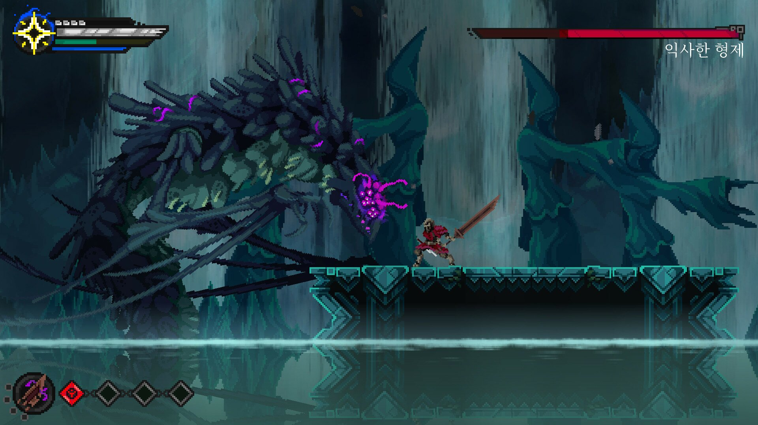
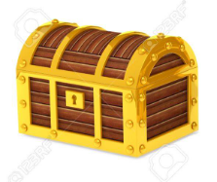
예상 게임 진행 흐름
플레이어 조작
a/d :플레이어 좌 우이동
space : 점프
shift : 대쉬
마우스 좌클릭 : 공격
전투 방
적과 싸움을 벌이는 방
시작 마을
게임 시작 시 입장 맵
시작 포탈
던전을 탐험하기 위한 던전 입구
보스 방
다양한 공격패턴을 가진 보스를 상대하는 방
보물 방(보너스 방)
적과의 싸움이 없고, 보물을 얻을 수 있는 방

Slide 4
개발일정
1주차 : 시작 맵 제작(던전 입구 포함), 기본 캐릭터 조작 구현(이동, 공격)
2주차 : 일반 몬스터 추가, 전투 시스템 추가
3주차 : 아이템 추가, 보상 방 제작
4~5주차 : 2스테이지 맵 제작, 보스 방 제작
6주차 : 부족한 부분 추가 개발
7주차 : 보스 제작
8~9주차 : 사운드 추가, 테스트, 보완 및 버그 수정

Slide 5
맵 구성
보상방
보스방
던전입구
전투방2
전투방
모든 몬스터를 처치해야 다음 방으로 이동가능하며, 게임 플레이 중 적은 확률로 몬스터가 없고, 보물상자가 존재하는 보물방이 나옵니다. 보스방에 도달해 보스를 죽이는것이 목표입니다.

Slide 6

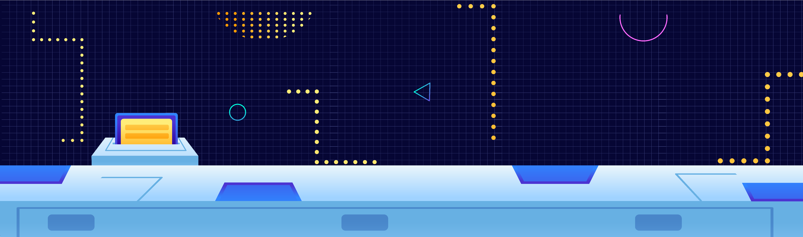
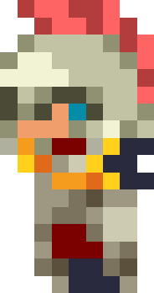
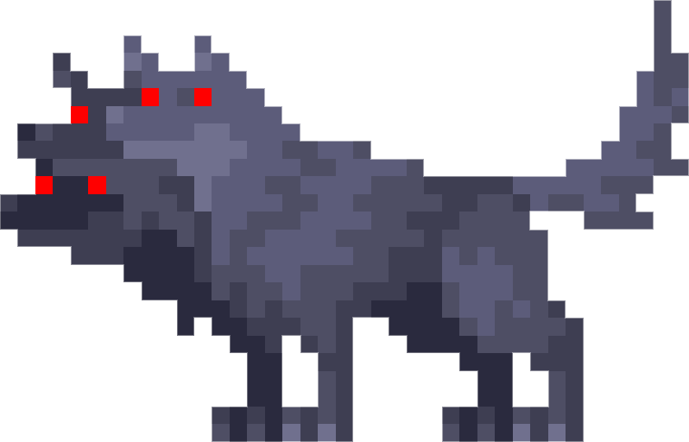
화면구성/조작
플레이어 조작
a/d :플레이어 좌 우이동
space : 점프
shift : 대쉬
마우스 좌클릭 : 공격
화면 좌측상단에 플레이어의남은채력
적, 또는 플레이어 피격시 피격 애니매이션
대쉬중에는 플레이어 무적
게임마당에서 얻은 리소스로 화면을 구성합니다.

Slide 7

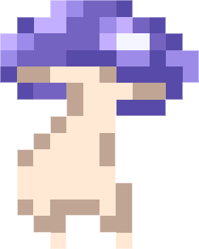
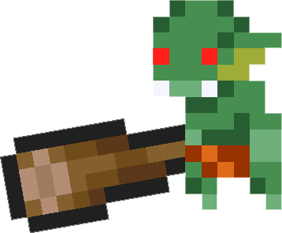
몬스터
방마다 일정 수의 몬스터 생성
다음 방으로 이동하기 위해서는 현재 방의 모든 몬스터를 잡아야함.
고블린
플레이어가 가까이에있을 시 무기를 휘둘러 공격
비행형 몬스터
날아다니며 씨앗폭탄 투척
버섯형 몬스터
포자를 통해 공격

Slide 8
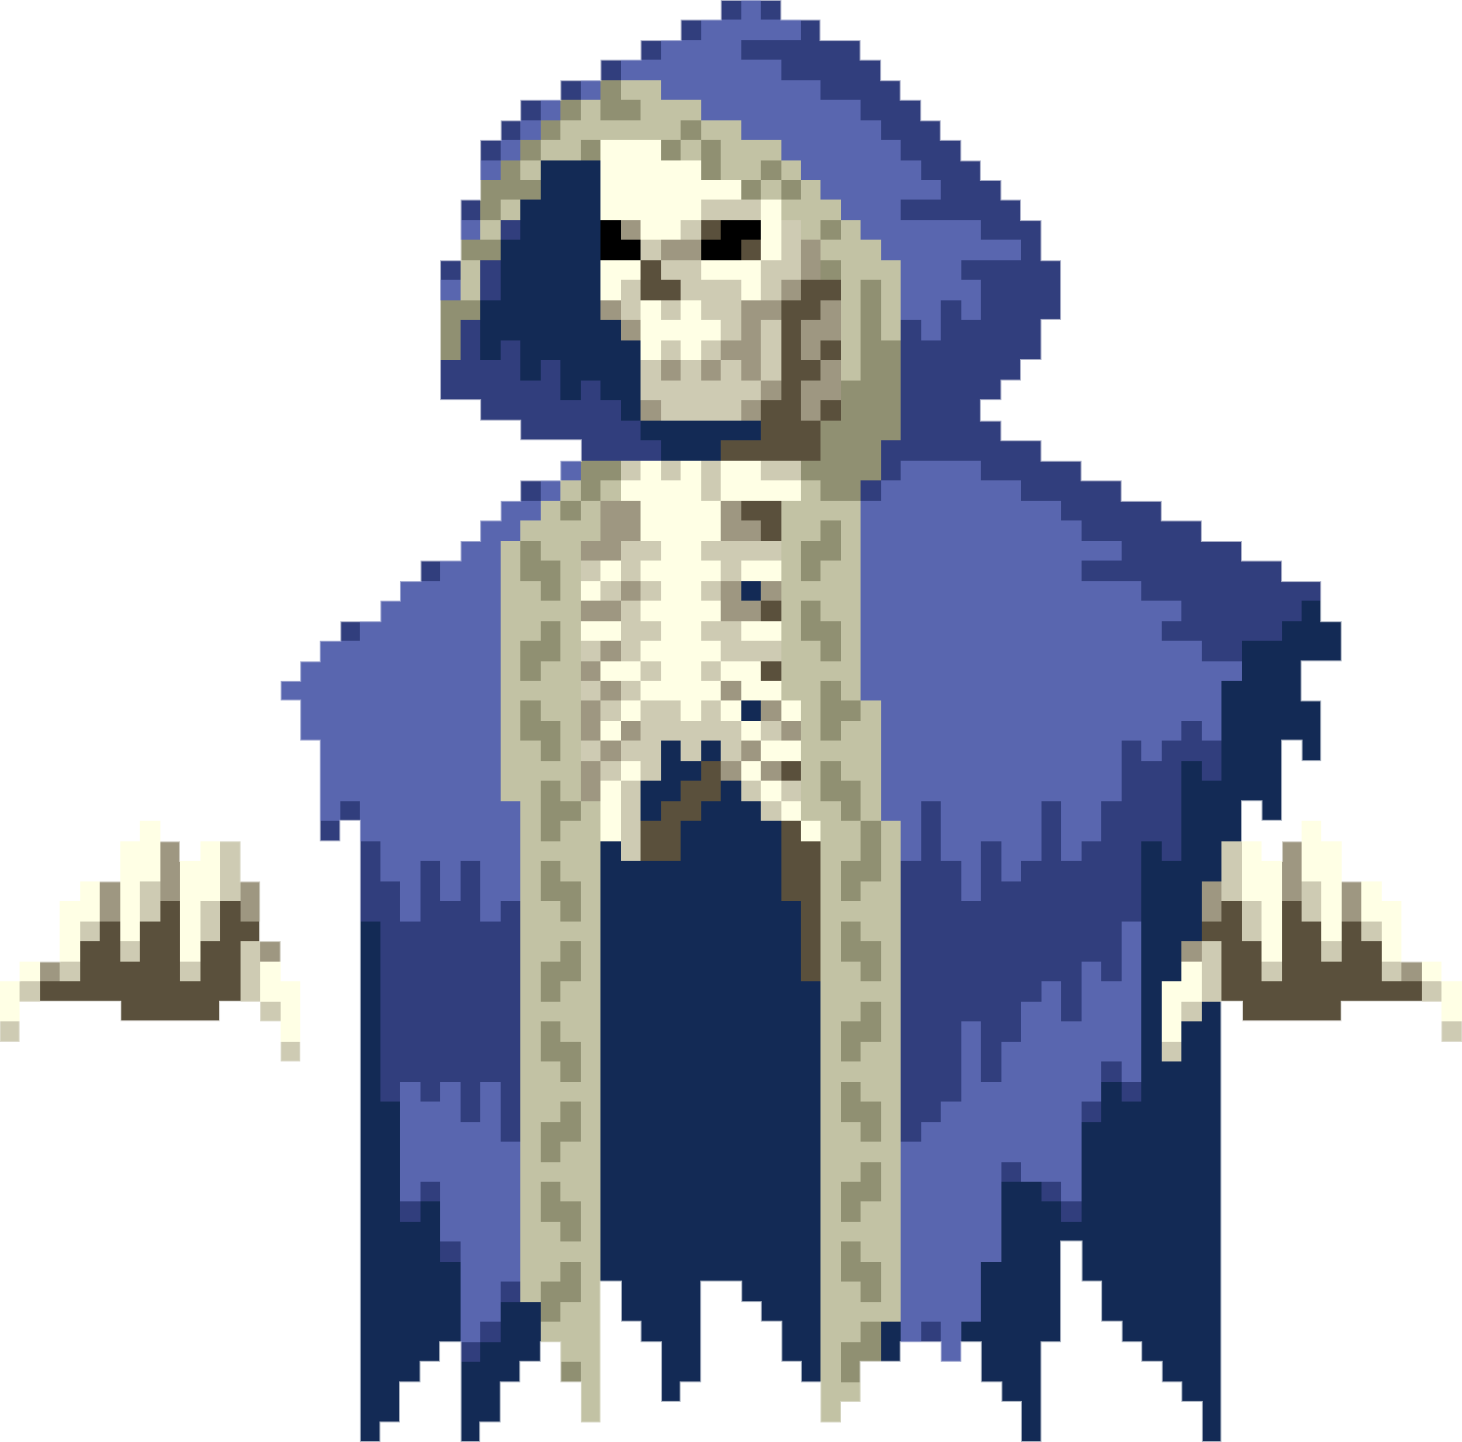
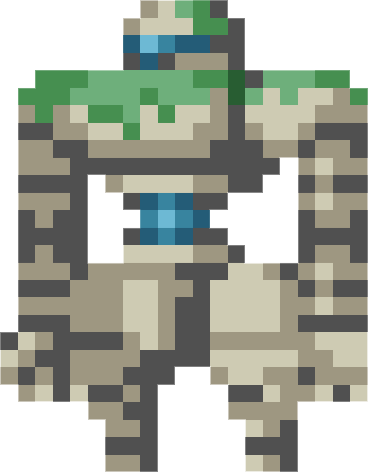
보스 몬스터
여러 패턴으로 플레이어 공격
던전의 보스방에서 등장
화면 상단 또는 하단에 보스 몬스터 체력 바 표시

